Slide 1

Beszámoló az MTA-ELTE Kutatásalapú Kémiatanítás Kutatócsoport munkájáról
MTA-ELTE Kutatásalapú
Kémiatanítás Kutatócsoport
„Megvalósítható kutatásalapú
kémiatanítás” projekt
Szalay Luca¹
tóth zoltán²
¹Eötvös Loránd Tudományegyetem, Kémiai intézet
luca@caesar.elte.hu
²Debreceni Egyetem
2018. 04. 13.

Slide 2
Az előadás tartalma
I. Kutatásalapú tanítást a magyar iskolákba!/?
II. A TÁMOP 4.1.2.B.2-13/1-2013-0007 projektben folytatott kutatás
  Kutatási kérdések és a kutatás körülményei
  Kutatási modell
  Eredmények
III. Az MTA-ELTE Kutatásalapú Kémiatanítás Kutatócsoport munkája
  Kutatási probléma és kutatási kérdések
  Kutatócsoport és kutatási módszer
  Minta
  Kutatási modell a 2016/2017. tanévben
  Eredmények
  Következtetések és feltételezések
  „Újratervezés”…
  Kutatási modell a 2017/2018. tanévben

Slide 3
I. Kutatásalapú tanítást a magyar iskolákba!/?
1. A ma oktatása és a jövő társadalma ”PISA 2006” - c. összefoglaló jelentés (Oktatási Hivatal, Budapest, 2007): Nem kielégítő a természettudományos megismerési folyamattal kapcsolatos, alkalmazható tudás!
2. Az Európai Unió 7. keretprogramja (FP7): Minimum 2 millió € /projekt a kutatásalapú tanítás (inquiry based science education, IBSE) terjesztésére!
3. Szakirodalom: Hatékony? [pl. Kirschner, P. A., Sweller, J., Clark, R. E., (2006), Why Minimal Guidance During Instruction Does Not Work: An Analysis of the Failure of Constructivist, Discovery, Problem-Based, Experiential, and Inquiry-Based Teaching, Educational Psychologist, 41(2), 75–86.]
4. Magyar valóság: Megvalósítható? (Az idő-, eszköz-, anyag-, laboráns-,valamint a magyar nyelvű feladatlapok és a módszertani továbbképzések hiánya…)

Slide 4
II. A TÁMOP 4.1.2.B.2-13/1-2013-0007 projekt
„ORSZÁGOS KOORDINÁCIÓVAL A PEDAGÓGUSKÉPZÉS MEGÚJÍTÁSÁÉRT”

Slide 5
II.1. Kutatási kérdések és a kutatás körülményei
Ötlet: Hagyományos tanulókísérletek kutatásalapúvá alakítása – a kísérletek közül legalább egyet a tanulók csoportjainak kell megtervezni és megvitatni.
Kutatási kérdések:
  Okoz-e szignifikáns változást a kísérlettervező képességben mindössze 2 ilyen kísérlettervezés?
  Okoz-e szignifikáns változást az egyéb feladatok megoldási képességében ez a beavatkozás?
Rövid beavatkozás: csak 5 tanítási óra (1. óra: előteszt, 5. óra: utóteszt)
2014/15. tanév
14-15 éves tanulók, 2 kémia óra/hét
12 iskola, 15 tanár, 31 csoport, 660 tanuló

Slide 6
3.3 kutatási módszer – a modell
II.2. Kutatási modell
3 reakciókinetika tárgyú óraterv készítése:
1. óra: Reakciósebesség
2. óra: Kémiai egyensúly
3. óra: A kémiai egyensúly befolyásolása
Az eredmények elemzése
A minta
kiválasz-tása
Kontroll csoport
3 tanóra, 0 kísérlet tervezése
Elő-teszt
Utóteszt
Kísérleti csoport
3 tanóra, 2 kísérlet tervezése
Adat-gyűjtés
Elő-teszt
Utóteszt

Slide 7
II. 3. Eredmények
A kísérlettervezéses feladatok terén:
  Minden csoportban szignifikáns pozitív változás (a kontrollban is!).
  A kontroll csoporthoz képest szignifikánsan nagyobb pozitív változás a kísérleti csoportban.
A EGYÉB (nem kísérlettervezéses) feladatok terén:
  Az alacsony teljesítményű csoport jobb eredményeket produkált az utóteszten az előteszthez képest.
  A magas teljesítményű csoport (különösen a fiúk) esetén rosszabb eredmények születtek az utóteszten, mint az előteszten, de még így is szignifikánsan jobb a kísérleti csoportban, mint a kontroll csoportban.
Szalay, L., Tóth, Z., An inquiry-based approach of traditional ’step-by-step’ experiments, Chemistry Education Research and Practice, 2016, 17, 923-961.

Slide 8
III. Az MTA-ELTE Kutatásalapú Kémiatanítás Kutatócsoport munkája
„Megvalósítható kutatásalapú kémiatanítás”

Slide 9
III.1. Kutatási problémák és kutatási kérdések
Kutatási problémák:
  Milyen hatása lehet hosszú távon a kísérlettervezésnek?
  Hogyan tehetnénk hatékonyabbá?
  Hogyan tudnánk széles körben és rendszeresen alkalmazni?
Kutatási kérdések:
  Nőne-e a különbség a csoportok kísérlettervező képessége között egy hosszabb távú kutatás során?
  Változtat-e a tanulók attitűdjén és motiváltságán egy ilyen beavatkozás?
  Számít-e, hogy a tanulók ténylegesen elvégzik a megtervezett kísérleteket, vagy elég az elméletben való kísérlettervezés is?

Slide 10
III.2. Kutatócsoport és kutatási módszer
Kutatócsoport:
  24 kémiatanár
  5 egyetemi oktató
  3 egyetemi hallgató (később csatlakoztak: TDK-sok, ill. szakdolgozók).
Kutatási módszer:
  4 tanév
  4 x 6 = 24 db tanulói feladatlap és tanári útmutató (tanévente 6 db)
  Előteszt: 2016 ősze; 4 utóteszt: minden tanév végén
    Kísérlettervező készség, egyéb ismeretek és tudás, attitűd
    A tesztkérdések a Bloom-taxonómia szerint strukturálva
    Az adatok statisztikai módszerekkel elemezve

Slide 11
III. 3. Minta
18 gimnázium (6 vagy 8 osztályos)
31 osztály/tanulói csoport
883 hetedik osztályos tanuló (12-13 évesek)
A tanulók véletlenszerűen szétválogatva 3 csoportra:
  1. csoport: recept alapján végez kísérleteket (kontroll)
  2. csoport: recept alapján végez kísérleteket + elméletben tervez
  3. csoport: megtervezi és el is végzi ugyanazokat a kísérleteket
Az első utótesztet már csak 853 tanuló oldotta meg:
1. csoport: 289 fő, 2. csoport: 277 fő, 3. csoport: 287 fő
Újraszámolás kontrollcsoport-illesztéssel („matched pairs design”):
  Az előteszt eredménye és a tanuló neme alapján
  Csoportonként 209 fő

Slide 12
3.3 kutatási módszer – a modell
III.4. Kutatási modell a 2016/2017. tanévben
6 db, tanulókísérleteket tartalmazó feladatlap elkészítése (6 tanórára),
3 változatban:
1. típus: csak receptszerű kísérletek
2. típus: receptszerű kísérletek + elméleti kísérlettervezés
3. típus: kísérlettervezés a gyakorlatban
Az eredmények elemzése
A minta
kiválasztása
1. típusú feladatlapot végző csop.
6 tanóra, csak receptszerű kísérletek („kontroll”)
Elő-teszt
Utó-teszt
2. típusú feladatlapot végző csop.
6 tanóra, receptszerű kísérletek + elméleti kísérlettervezés
Adatgyűjtés
Elő-teszt
Utó-teszt
3. típusú feladatlapot végző csop.
6 tanóra, kísérlettervezés a gyakorlatban
Elő-teszt
Utó-teszt

Slide 13
III.5.A) Eredmények – összes feladat (újraszámolt!)
Csoport | M_{előteszt} (%) | SD_{előteszt} (%) | M_{utóteszt} (%) | SD_{utóteszt} (%) | p* | Relatív különbség**
1. csoport | 41,6 | 12,6 | 36,7 | 15,5 | + | -0,118
2. csoport | 41,6 | 12,6 | 41,2 | 21,7 | - | -0,0096
3. csoport | 41,6 | 12,6 | 38,8 | 20,5 | + | -0,0913
*szignifikáns: p<0,05
**Relatív különbség = (M_{utóteszt}-M_{előteszt})/M_{előteszt}
Csak a 2. csoportban nincs szignifikáns csökkenés, és a 2. csoport eredménye szignifikánsan jobb a kontrollcsoporténál.

Slide 14
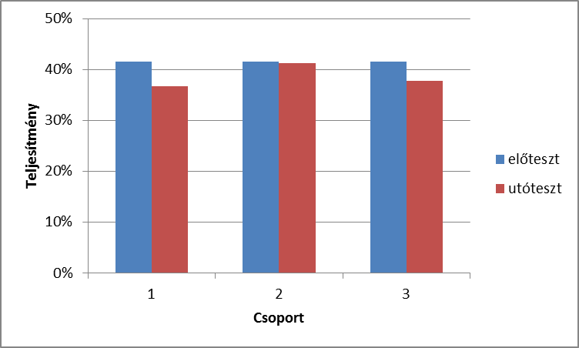
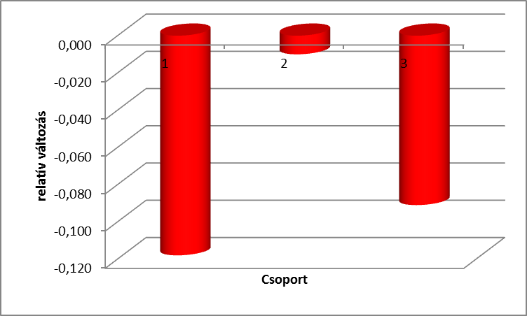
III.5.A) Eredmények – összes feladat
Az elő- és utóteszt tartalma különböző →
a csoportok teljesítménye csak egymáshoz mérhető.

Slide 15
III.5.B) Eredmények: összes feladat/tercilis
Csoport / Tercilisek az előteszten nyújtott teljesítmény alapján | Előteszt |  | Utóteszt |  | Relatív különbség/ g-faktor | p (szign: p<0,05)
 | M (%) | SD (%) | M (%) | SD (%)
1. csoport – Gyengék | 28,2 | 5,99 | 35,5 | 12,9 | 0,102 | +
1. csoport – Közepesek | 41,6 | 2,80 | 37,8 | 16,9 | -0,091 | -
1. csoport – Jók | 56,3 | 7,06 | 36,8 | 16,6 | -0,346 | +
2. csoport – Gyengék | 20,2 | 5,99 | 38,9 | 18,7 | 0,234 | +
2. csoport – Közepesek | 41,6 | 2,80 | 39,5 | 23,0 | -0,050 | -
2. csoport – Jók | 56,3 | 7,06 | 45,8 | 22,8 | -0,187 | +
3. csoport – Gyengék | 28,2 | 5,99 | 39,8 | 19,5 | 0,162 | +
3. csoport – Közepesek | 41,6 | 2,80 | 36,9 | 19,8 | -0,113 | +
3. csoport – Jók | 56,3 | 7,06 | 36,5 | 22,4 | -0.352 | +
A gyengék javultak. A legjobb tercilisek közül a 2. csop.-é szignifikánsan jobb.

Slide 16
III.5.C) Eredmények – kísérlettervező feladatok
Csoport | M_{előteszt} (%) | SD_{előteszt} (%) | M_{utóteszt} (%) | SD_{utóteszt} (%) | p* | g-faktor**
1. csoport | 25,7 | 16,6 | 33,3 | 21,0 | + | 0,102
2. csoport | 26,2 | 17,6 | 35,6 | 25,8 | + | 0,161
3. csoport | 27,9 | 17,3 | 34,6 | 26,1 | + | 0,037
*szignifikáns: p<0,05
**g-faktor = (M_{utóteszt} - M_{előteszt})/(100 – M_{előteszt})
Szignifikáns pozitív változás minden csoportban, de a 3. csoportban a legkisebb.

Slide 17
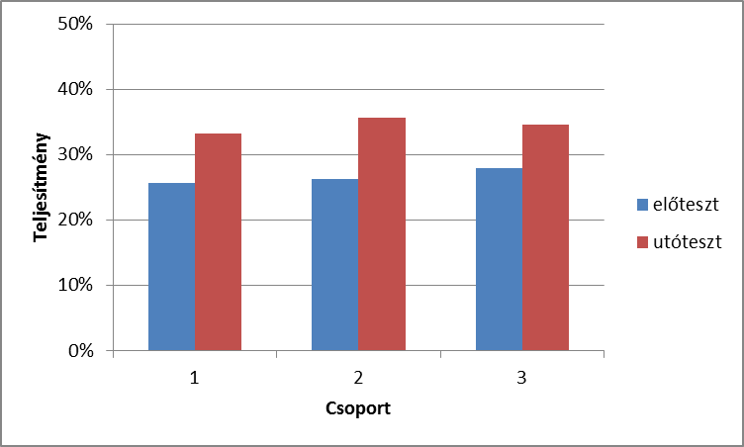
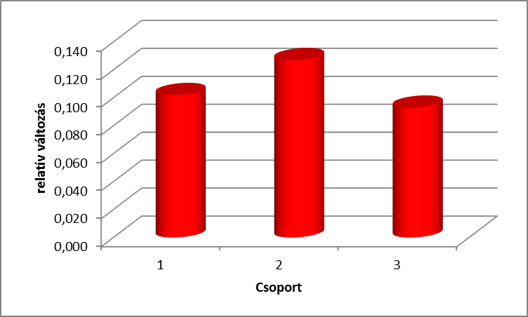
III.5.C) Eredmények – kísérlettervező feladatok
Mindhárom csoportban szignifikáns növekedés, de a
2. csoportban a legnagyobb.

Slide 18
III.5.D) Eredmények: kísérlettervező feladatok/tercilis
Csoport / Tercilisek az előteszten nyújtott teljesítmény alapján | Előteszt |  | Utóteszt |  | Relatív különbség/ g-faktor | p (szign: p<0,05)
 | M (%) | SD (%) | M (%) | SD (%)
1. csoport – Gyengék | 13,3 | 10,6 | 33,7 | 20,1 | 0,235 | +
1. csoport – Közepesek | 23,8 | 9,26 | 33,9 | 21,4 | 0,133 | +
1. csoport – Jók | 41,4 | 16,0 | 32,3 | 21,9 | -0,220 | +
2. csoport – Gyengék | 10,4 | 10,0 | 32,1 | 21,7 | 0,242 | +
2. csoport – Közepesek | 25,2 | 8,08 | 33,9 | 26,6 | 0,116 | +
2. csoport – Jók | 45,0 | 13,9 | 41,1 | 28,4 | -0,087 | -
3. csoport – Gyengék | 28,2 | 10,7 | 34,0 | 25,7 | 0,241 | +
3. csoport – Közepesek | 41,6 | 13,7 | 36,7 | 25,6 | 0,117 | +
3. csoport – Jók | 56,3 | 17,7 | 32,8 | 27,2 | -0.251 | +
A gyengék javultak. A legjobb tercilisek közül a 2. csop.-é csökkent a legkevésbé.

Slide 19
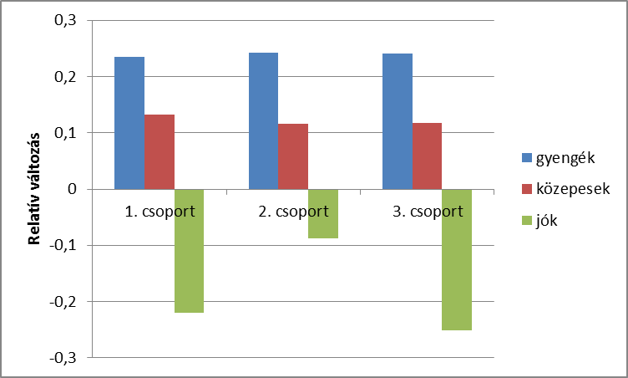
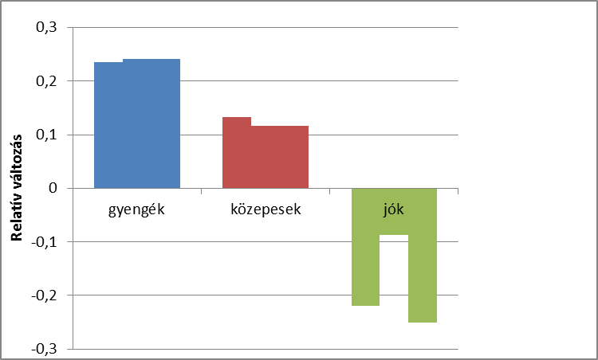
III.5.D) Eredmények: kísérlettervező feladatok/tercilisek
A gyengék és közepesek szignifikánsan javultak.
A legjobbak esetében csökkenés, ami csak a 2. csoport legjobbjai esetében nem szignifikáns.

Slide 20
III.5.E) Eredmények – egyéb feladatok (tárgyi tudás)
Csoport | M_{előteszt} (%) | SD_{előteszt} (%) | M_{utóteszt} (%) | SD_{utóteszt} (%) | p* | Relatív különbség**
1. csoport | 57,5 | 15,8 | 40,0 | 16,7 | + | -0,304
2. csoport | 56,9 | 13,9 | 46,9 | 22,4 | + | -0,176
3. csoport | 55,2 | 15,6 | 41,0 | 20,1 | + | -0,257
*szignifikáns: p<0,05
**Relatív különbség = (M_{utóteszt}-M_{előteszt})/M_{előteszt}
A kémia „nehezebb”? A 2. csoportban a legkisebb a szignifikáns csökkenés.

Slide 21
III.5.F) Eredmények – nemek és attitűd
A fiúk érzékenyebbnek, esendőbbnek tűnnek:
  A teljes teszten csak az 1. és a 3. csoportban lévő fiúk átlagteljesítménye csökkent szignifikánsan.
  A kísérlettervező feladatokon csak az 1. és a 3. csoportban lévő fiúk átlagteljesítménye nem nőtt szignifikánsan.
A tanulók kevésbé szeretik a kémiát, mint a természetismeretet.
  A kémia nyilván „nehezebb”.
  Látszik összefüggés a tárgyak kedvelésének átlagos mértéke és a kapott jegyek átlaga között.
Az utóteszten szignifikánsan kisebb mértékben tartják fontosnak a tanulók azt, hogy elképzeléseiket kísérletekkel igazolják!
A tanulók jobban kedvelik a recept alapján végzett kísérleteket a tervezhetőkkel szemben!!!

Slide 22
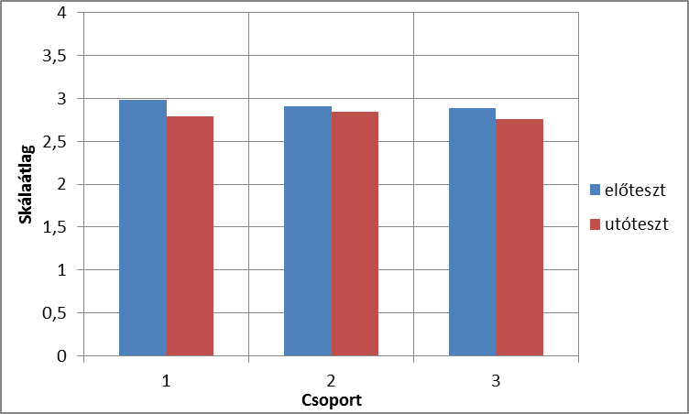
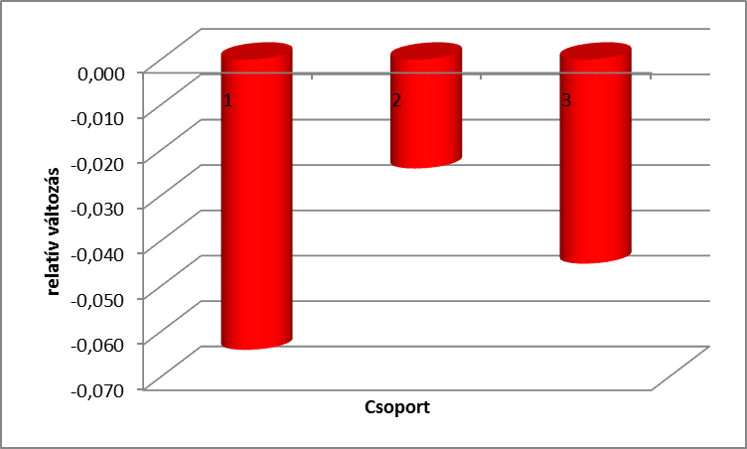
III.5.G) „Mennyire kedveled a kémiát/természetismeretet?”
(0 – 4) - csoportok
A 2. és a 3. csoportban nem szignifikáns a csökkenés.

Slide 23
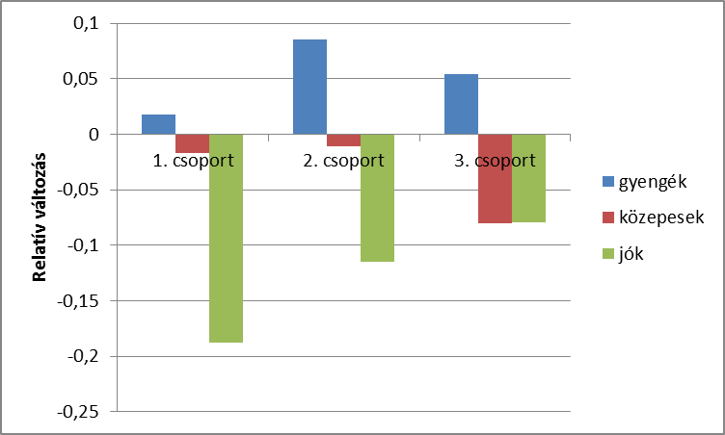
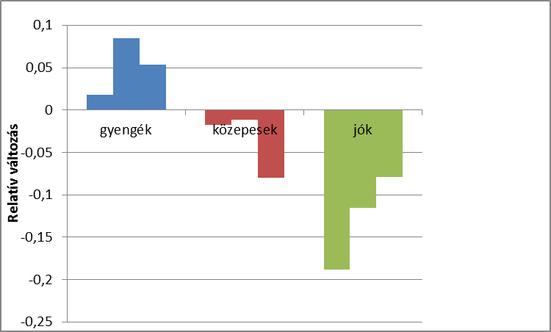
III.5.H) „Mennyire kedveled a kémiát/természetismeretet?”
(0 – 4) - tercilisek
A gyengéknél nem szignifikáns a növekedés.
Az 1. és a 2. csoport legjobbjainál szignifikáns a csökkenés.

Slide 24
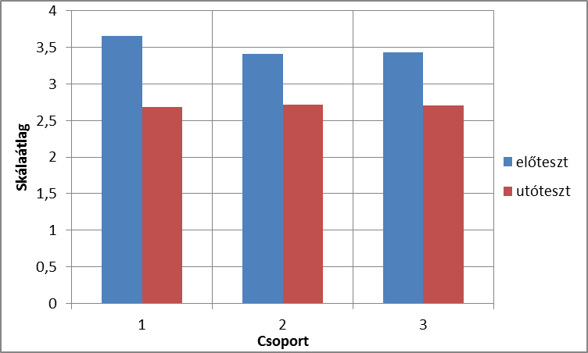
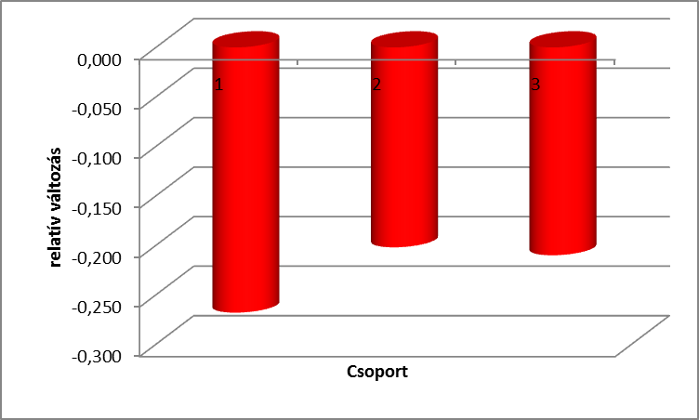
III.5.I) „Mennyire tartod fontosnak, hogy a természettudományokban az elképzeléseinket kísérletekkel igazoljuk?” (0 – 4)
Mindhárom csoportban szignifikáns csökkenés!

Slide 25
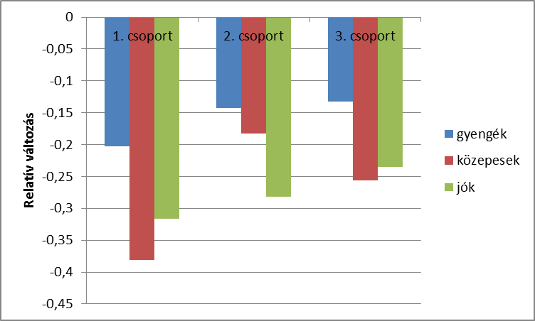
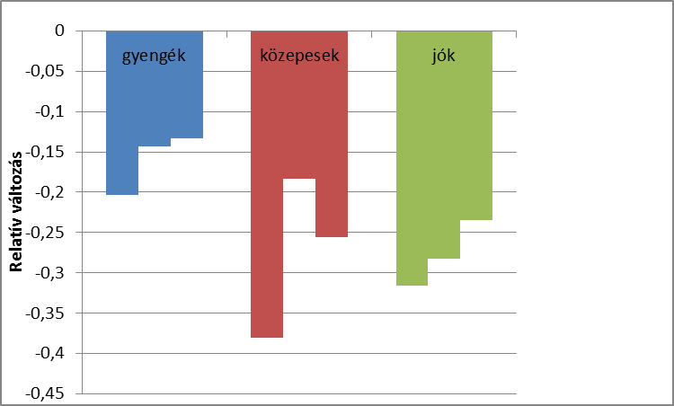
III.5.I) „Mennyire tartod fontosnak, hogy a természettudományokban az elképzeléseinket kísérletekkel igazoljuk?” (0 – 4) - tercilisek
Mindhárom csoport minden tercilisében szignifikáns csökkenés.

Slide 26
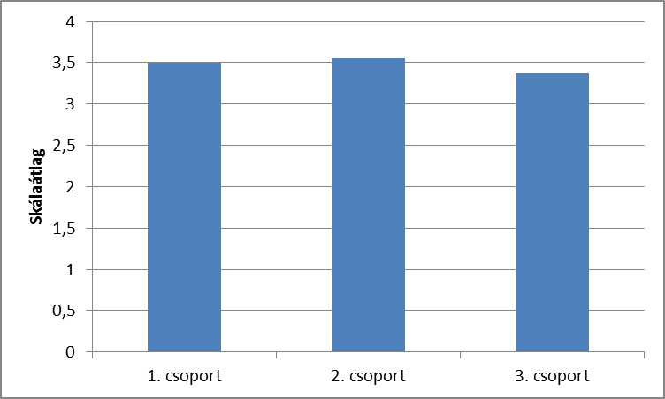
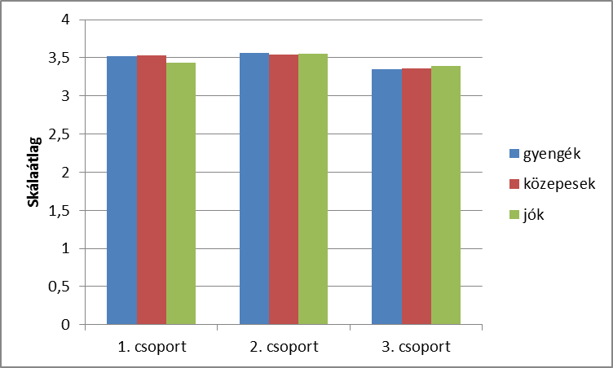
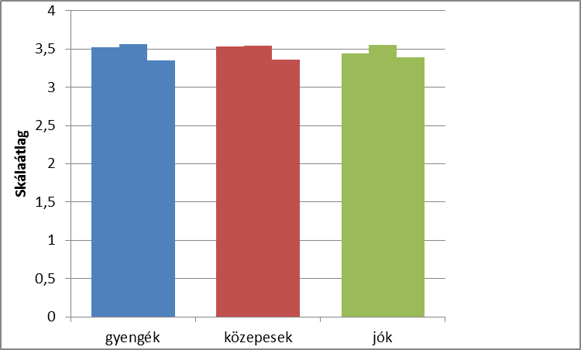
III.5.J) „Jobban szeretem az olyan kísérleteket, amelyeket leírás (recept) alapján kell elvégezni, mint amelyeket nekem kell megtervezni.” (0 – 4)
A 3,5 körüli átlag a max. 4-hez képest nagyon sok!

Slide 27
III.6. Következtetések és feltételezések
Egyelőre nem sikerült egyértelmű pozitív hatást elérni a kísérlettervező képesség fejlődése tekintetében
  a 12-13 éves korosztály esetén ( TÁMOP-os kutatás: 14-15 évesek)
  1 tanéven át tartó beavatkozás során ( TÁMOP-os kutatás: 3 tanóra)
FELTÉTELEZÉSEK:
  Szintugrás az absztrakciós készség fejlődésében 12 és 14 éves kor között?
  Az évi 6 óra kevés?
  Hosszabb távon nem marad meg a pozitív hatás?
  Elfáradtak a tanulók a tanév végére?
  A 45 perces tudásfelmérés nem elég megbízható?
  A magyar kémia tantervek zsúfoltsága demotiválja a tanulókat?

Slide 28
III.7. „Újratervezés”…
Fejlődéspszichológus: Életkor és a kohort (akár pár évnyi különbség) számíthat!
  A digitális bennszülöttek preferált módszere a „trial and error”, ami nem illeszkedik a szisztematikus tudományos megközelítéshez.
  Számítógépes játékok: contingencia (esetlegesség) és azonnali megerősítés leszoktatnak a kitartó munkáról, ami a természettudományokban szükséges.
  Direkt módon és a tanulók nyelvén el kell magyarázni a kísérlettervezés lényegét (pl. Piaget afrikai és dél-amerikai törzsekkel végzett kísérletei).
  Képességfejlesztés elméletben is lehetséges, de hatékonyabb a gyakorlatban (pl. zongoratanulás hatékonysága elméletben kb. 60-70%-a a gyakorlatinak) .
A kísérlettervezést TANÍTANI KELL!!! Pl. az „Egyszerre csak egy tényezőt változtatunk („ceteris paribus”) elv alkalmazását:
  2. csoport esetén a receptszerű kísérlet UTÁN
  3. csoport estén a kísérlettervezés ELŐTT

Slide 29
3.3 kutatási módszer – a modell
III.8. Kutatási modell a 2017/2018. tanévben
6 db, tanulókísérleteket tartalmazó feladatlap elkészítése (6 tanórára),
3 változatban:
1. típus: csak receptszerű kísérletek
2. típus: receptszerű kísérletek + magyarázat a kísérletek után
3. típus: magyarázat a kísérletek előtt + kísérlettervezés gyakorlatban
Az eredmények elemzése
A minta
kiválasztása
1. típusú feladatlapot végző csop.
6 tanóra, csak receptszerű kísérletek („kontroll”)
Elő-teszt
Utó-teszt
2. típusú feladatlapot végző csop.
6 tanóra, receptszerű kísérletek + magyarázat a kísérletek után
Adatgyűjtés
Elő-teszt
Utó-teszt
3. típusú feladatlapot végző csop.
6 tanóra, magyarázat a kísérletek előtt + kísérlettervezés gyakorlatban
Elő-teszt
Utó-teszt

Slide 30
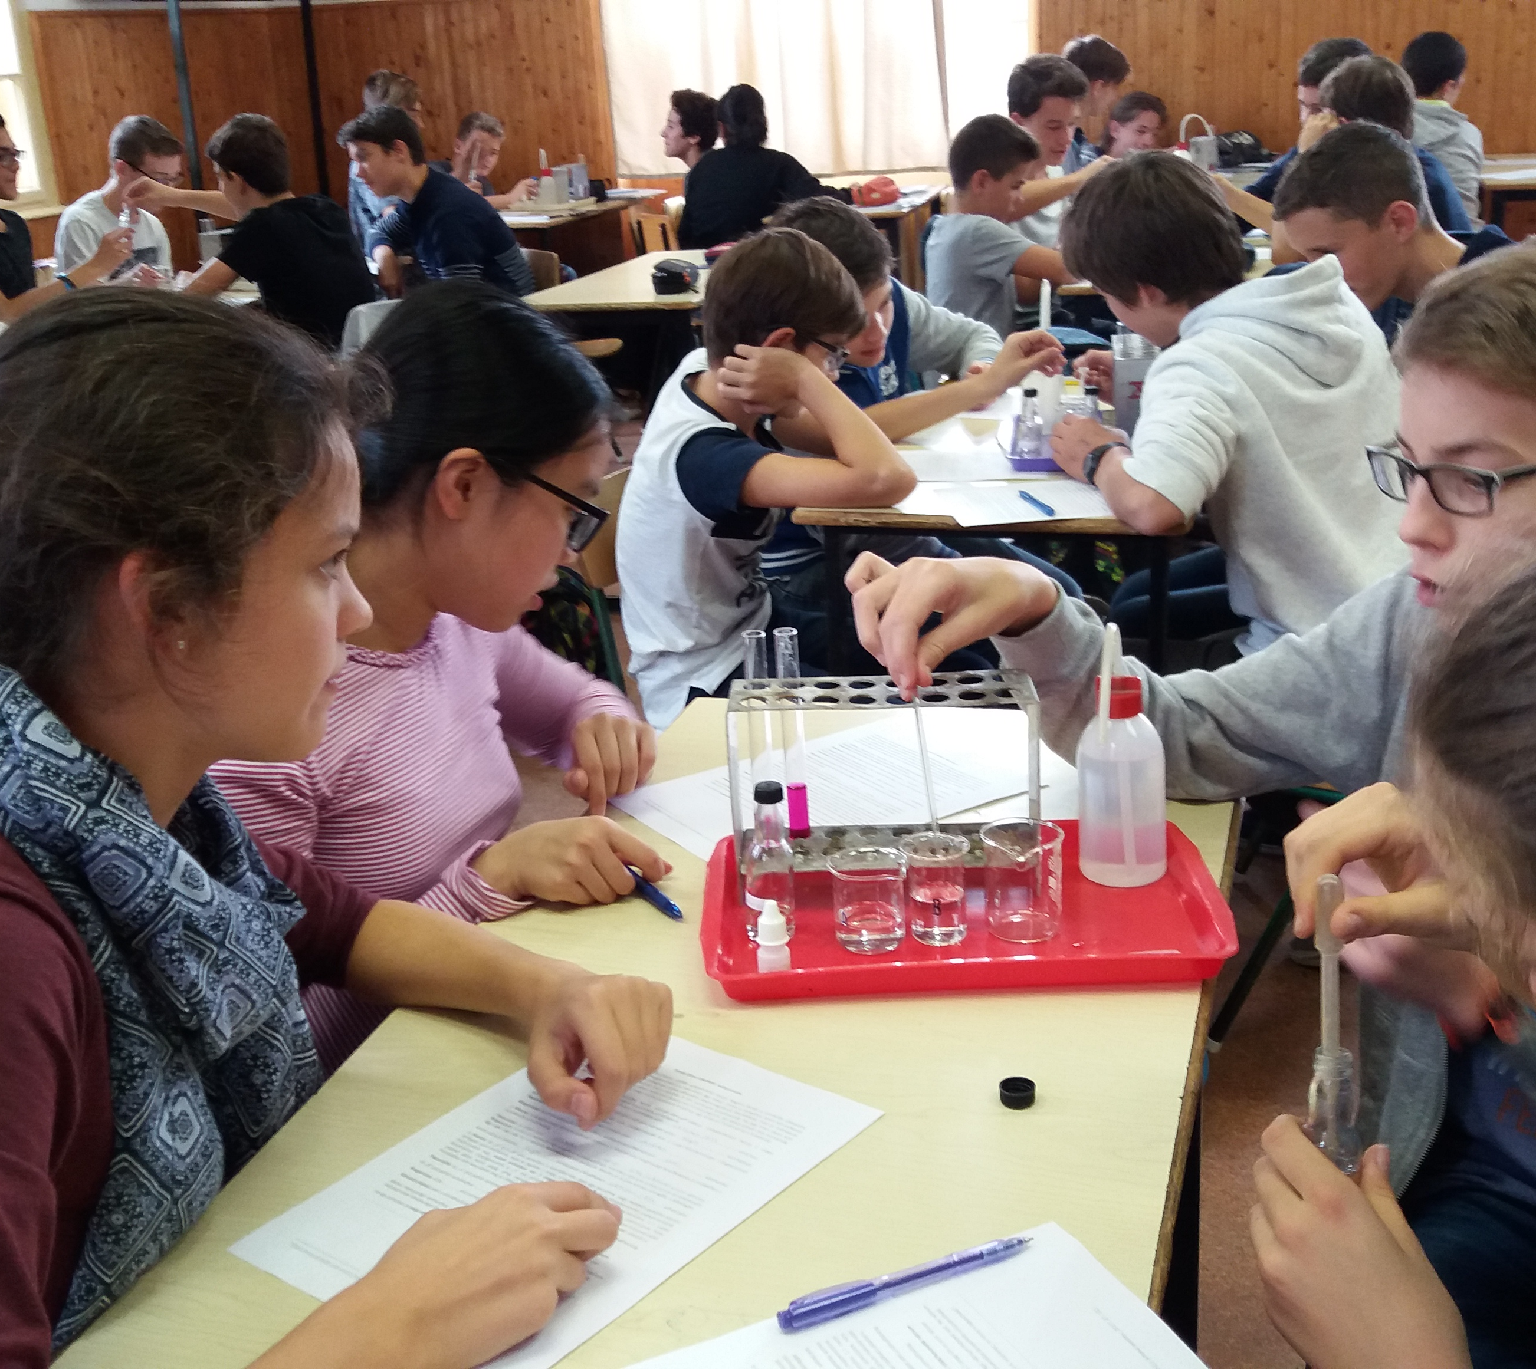
Az elődás elkészítését a Magyar Tudományos Akadémia Tantárgypedagógiai Kutatási Programja támogatta.
MTA-ELTE Kutatásalapú Kémiatanítás Kutatócsoport
„Megvalósítható kutatásalapú kémiatanítás” projekt
Honlap: http://ttomc.elte.hu/kiadvany/az-mta-elte-kutatasalapu-kemiatanitas-kutatocsoport-publikacioi

Slide 31
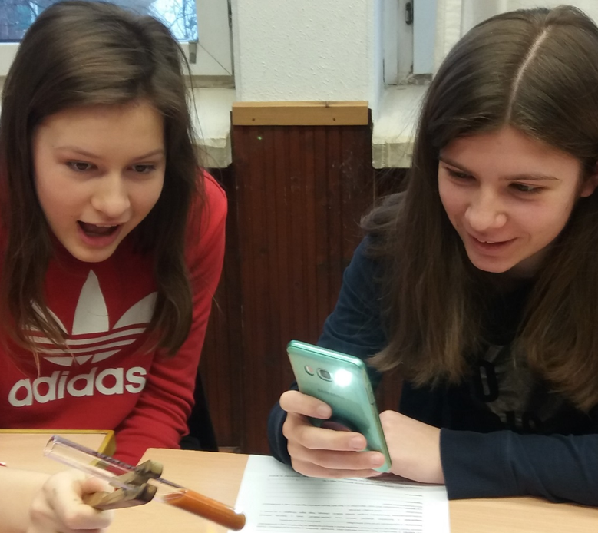
Köszönöm a megtisztelő figyelmet!
A kép forrása: http://ttomc.elte.hu/galeria/kemias-mta-projektben-keszult-12-feladatlap-cime-tej-mint-teljes-erteku-elelmiszer

